Slide 1



স্বা
গ
ত
ম
أهلاً وسهلاً بكم — আপনাকে স্বাগতম
🌸 ফুল দিয়ে বরণ • ইবতেদায়ী ৫ম শ্রেণি • আরবি ২য় পত্র 🌷
ফুলের মতো সুন্দর হোক আজকের শেখা • ইবতেদায়ী ৫ম শ্রেণি

Slide 2










হোসাইন আহমদ
মৌজুদী
সহকারি মৌলভী
প্রতিষ্ঠান
তাহিরপুর নয়মৌজা ইত্তেফাকিয়া ফাজিল মাদ্রাসা
অবস্থান
নবীগঞ্জ, হবিগঞ্জ
সহকারি মৌলভী
ইসলামি শিক্ষা • নৈতিকতা • সেবা

Slide 3

📚 ইবতেদায়ী ৫ম • আরবি ২য় পত্র • ফন্ট ২৮ • কালারফুল
فِعْل مُضَارِع
রূপান্তর, অর্থ ও সিগাহ ধরার নিয়ম
বর্তমান ও ভবিষ্যৎ কাল • معروف ও مجهول • ১৪ সিগাহ • انيت আলামত

Slide 4


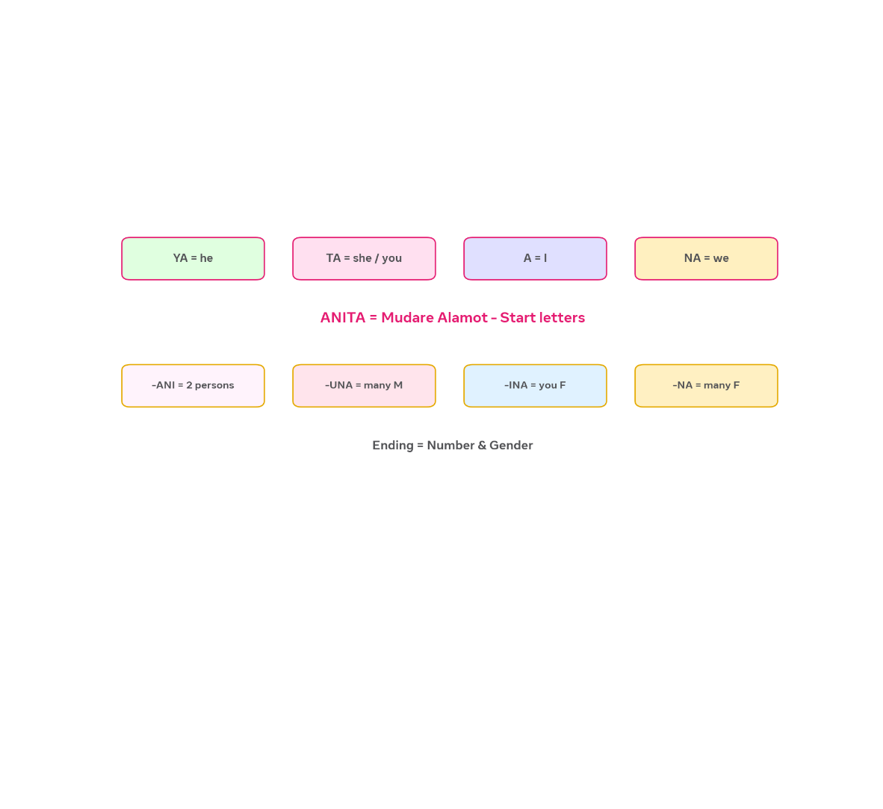






فعل مضارع কাকে বলে? — সংজ্ঞা ও আলামত
সংজ্ঞা
যে فعل দ্বারা বর্তমান ও ভবিষ্যৎ কাল বোঝায় তাকে فعل مضارع বলে। সময় = حال + مستقبل
আলামত - انيت
أ ن ي ت — চারটি হরফের একটি শুরুতে থাকবে
يـ = غائب
تـ = حاضرة
أَ = أنا
نَ = نحن
উদাহরণ
يَنْصُرُ
সে সাহায্য করছে / করবে — বর্তমান ও ভবিষ্যৎ দুটোই

Slide 5



فعل مضارع এর প্রকারভেদ — معروف ও مجهول
01
02
১. معروف — কর্তা জানা
২. مجهول — কর্তা অজানা
يَنْصُرُ زَيْدٌ
يُنْصَرُ
যায়েদ সাহায্য করছে
তাকে সাহায্য করা হচ্ছে / হবে
গঠন: يَـ تَـ أَـ نَـ দিয়ে শুরু, শেষে ضمة
নিয়ম: প্রথম অক্ষরে ضمة (يُـ)، মাঝের অক্ষরে فتح (صَ)
ফাতহা-পেশ নরমাল
يَنْصُرُ → يُنْصَرُ

Slide 6







১৪ সিগাহ এর তালিকা — مضارع
غائب، حاضر، متكلم — فعل ماضي এর মতোই ১৪টি
غائب — ৬টি
অনুপস্থিত
حاضر — ৬টি
উপস্থিত
متكلم — ২টি
বক্তা
هو — সে ১ পুরুষ
أنتَ — তুমি ১ পুরুষ
أنا — আমি
هما مذكر — তারা ২ পুরুষ
أنتما — তোমরা ২ পুরুষ
نحن — আমরা
هم — তারা সব পুরুষ
أنتم — তোমরা সব পুরুষ
هي — সে ১ মহিলা
أنتِ — তুমি ১ মহিলা
মোট
১৪
সিগাহ
هما مؤنث — তারা ২ মহিলা
أنتما مؤنث — তোমরা ২ মহিলা
هن — তারা সব মহিলা
أنتن — তোমরা সব মহিলা

Slide 7








فعل مضارع معروف — يَنْصُرُ দিয়ে غائب ৬টি
ফন্ট সাইজ ২৮ • কালারফুল • সাহায্য করা অর্থে
সিগাহ
আরবি
বাংলা অর্থ
هو
يَنْصُرُ
সে ১ পুরুষ সাহায্য করছে / করবে
১ পুরুষ
هما مذكر
يَنْصُرَانِ
তারা ২ পুরুষ সাহায্য করছে / করবে — انِ = ২ জন
هم
يَنْصُرُوْنَ
তারা সব পুরুষ সাহায্য করছে / করবে — ونَ
বহু পুরুষ
هي
تَنْصُرُ
সে ১ মহিলা সাহায্য করছে / করবে تـ = مؤنث
১ মহিলা
هما مؤنث
تَنْصُرَانِ
তারা ২ মহিলা সাহায্য করছে / করবে
هن
يَنْصُرْنَ
তারা সব মহিলা সাহায্য করছে / করবে — نَ = نون نسوة
মহিলা বহু

Slide 8



فعل مضارع معروف — حاضر ও متكلم ৮টি
সিগাহ
আরবি
বাংলা অর্থ
أنتَ
تَنْصُرُ
তুমি ১ পুরুষ সাহায্য করছ
تـ = حاضر • أَ = أنا • نَ = نحن
أنتما
تَنْصُرَانِ
তোমরা ২ পুরুষ সাহায্য করছ
تَنْصُرُ = তুমি / সে (মহিলা)
শেষ না দেখে شروع দেখলে হয় غائبة مؤنث, শেষ দেখলে حاضر
أنتم
تَنْصُرُوْنَ
তোমরা সব পুরুষ সাহায্য করছ
أنتِ
تَنْصُرِيْنَ
তুমি ১ মহিলা সাহায্য করছ
চেনার ক্লু:
أنتما مؤنث
تَنْصُرَانِ
তোমরা ২ মহিলা সাহায্য করছ
انِ = ২ জন • ونَ = বহু পুরুষ • ينَ = ১ মহিলা حاضر • نَ শেষে = বহু মহিলা
أنتن
تَنْصُرْنَ
তোমরা সব মহিলা সাহায্য করছ
أَنْصُرُ vs نَنْصُرُ
أنا
أَنْصُرُ
আমি সাহায্য করছি/করব
আমি সাহায্য করছি vs আমরা সাহায্য করছি — انيت মনে রাখো!
نَنْصُرُ
نحن
আমরা সাহায্য করছি/করব

Slide 9





فعل مضارع مجهول — يُنْصَرُ দিয়ে
সিগাহ | আরবি | বাংলা অর্থ
هو | يُنْصَرُ | তাকে (১ পুরুষ) সাহায্য করা হচ্ছে
هم | يُنْصَرُوْنَ | তাদেরকে সাহায্য করা হচ্ছে
هي | تُنْصَرُ | তাকে (১ মহিলা) সাহায্য করা হচ্ছে
هن | يُنْصَرْنَ | তাদের (সব মহিলা) সাহায্য করা হচ্ছে
أنا | أُنْصَرُ | আমাকে সাহায্য করা হচ্ছে
نحن | نُنْصَرُ | আমাদেরকে সাহায্য করা হচ্ছে
مجهول বানানোর নিয়ম
يَنْصُرُ
→
يُنْصَرُ
يَ → يُ (যবর → পেশ)
صُ → صَ (পেশ → যবর)
প্রথম অক্ষরে ضمة, মাঝে فتح
ট্রিক: معروف এ কর্তা আছে, مجهول এ কর্তা অজানা তাই কর্ম থাকে — বাংলা ক্রিয়ায় “হচ্ছে” শেষে।

Slide 10








সিগাহ ধরার ৪টি জাদুর সূত্র — مضارع চেনার উপায়
সূত্র ১ — শুরু দেখো
সূত্র ২ — শেষ দেখো
প্রথম হরফ = কে কথা বলছে?
শেষের চিহ্ন = সংখ্যা ও লিঙ্গ
يـ = غائب - সে
تـ = حاضرة / مؤنث
أَ = أنا - আমি
انِ = দুজন • ونَ = বহু পুরুষ • ينَ = ১ মহিলা حاضر (أنتِ)
যেমন: يَنْصُرَانِ , يَنْصُرُونَ
نَ = نحن - আমরা
সূত্র ৩ — نون النسوة
সূত্র ৪ — انيت
শেষে نَ = বহু মহিলা
مضارع এর আলামত
يَنْصُرْنَ = هن — তারা সব মহিলা
تَنْصُرْنَ = أنتن — তোমরা সব মহিলা
মনে রাখো: শেষ نْ = جمع مؤنث
أ ن ي ت
এই ৪ হরফের একটি শুরুতে থাকলেই সেটা
فعل مضارع — ১০০% নিশ্চিত!

Slide 11







علامت مضارع — رفع، نصب، جزم ৩ অবস্থা
حالة ১ — স্বাভাবিক
حالة ২ — نصب কারক
حالة ৩ — جزم কারক
حالة رفع
حالة نصب
حالة جزم
শেষে পেশ — ضمة
শেষে যবর — فتحة
শেষে সাকিন — سكون
কোন حرف নাসেবা বা জাযেমা না থাকলে رفع হয়।
لن، أن، كي، إذن আসলে نصب।
لم، لا، إن আসলে جزم।
لن يَنْصُرَ
لم يَنْصُرْ
يَنْصُرُ
সে কখনো সাহায্য করবে না
সে সাহায্য করেনি
সবচেয়ে বেশি ব্যবহৃত
!
ইবতেদায়ী ৫ম শ্রেণির জন্য শুধু حالة رفع জানলেই হবে — বাকি দুটি ৬ষ্ঠ শ্রেণিতে বিস্তারিত পড়বে, ইনশাআল্লাহ।

Slide 12






অনুশীলন — ৩টি فعل দিয়ে يَكْتُبُ، يَذْهَبُ، يَفْتَحُ
كَتَبَ → يَكْتُبُ
লেখা
ذَهَبَ → يَذْهَبُ
যাওয়া
فَتَحَ → يَفْتَحُ
খোলা
كَتَبَ → يَكْتُبُ
ذَهَبَ → يَذْهَبُ
فَتَحَ → يَفْتَحُ
يَكْتُبُ — সে (পুরুষ) লিখছে
يَذْهَبُ — সে যাচ্ছে (غائب)
تَفْتَحُ — তুমি খুলছ (أنتَ)
تَكْتُبُ — সে (মহিলা) লিখছে تـ
أَذْهَبُ — আমি যাচ্ছি (أَ = أنا)
تَفْتَحِيْنَ — তুমি খুলছ (মহিলা) — ينَ
أَكْتُبُ — আমি লিখছি
نَذْهَبُ — আমরা যাচ্ছি (نَ = نحن)
يَفْتَحُوْنَ — তারা সব খুলছে
✏️ কাজ:
عَلِمَ → يَعْلَمُ (জানা) দিয়ে ১৪ সিগাহ বাংলা অর্থ সহ খাতায় লেখো — انيت দিয়ে শুরু!
ফন্ট ২৮ • কালারফুল

Slide 13



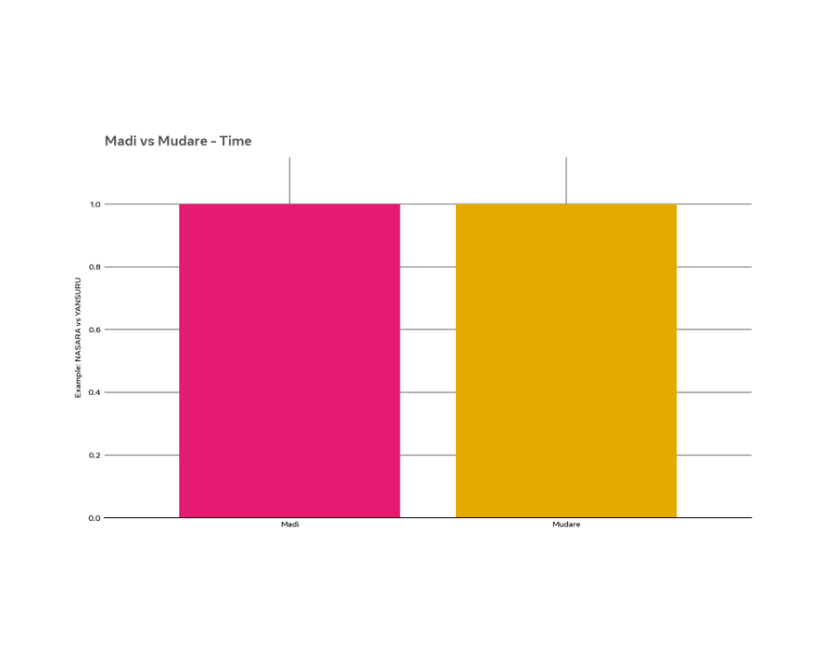





ماضي ও مضارع — পার্থক্য রঙিন ছকে
বিষয়
ماضي
مضارع
সময়
অতীত
হয়ে গেছে
বর্তমান/ভবিষ্যৎ
হচ্ছে/হবে
আলামত
آخره فتح
أوله انيت
উদাহরণ
نَصَرَ
يَنْصُرُ
অর্থ
সাহায্য করল
করছে / করবে
مجهول
نُصِرَ
يُنْصَرُ
ماضي = অতীত
مضارع = বর্তমান/ভবিষ্যৎ

Slide 14








মনে রাখার কৌশল — ছন্দ ও রঙ
রঙ কোড — انيت
ছন্দে ছন্দে মুখস্থ
يـ = সবুজ — غائب
تـ = গোলাপি — مؤنث/حاضر
يَنْصُرُ يَنْصُرَانِ يَنْصُرُونَ
أَ = নীল — أنا
نَ = হলুদ — نحن
ইয়ানসুরু ইয়ানসুরানি ইয়ানসুরুনা
تَنْصُرُ تَنْصُرَانِ يَنْصُرْنَ
শেষের ট্রিক
তানসুরু তানসুরানি ইয়ানসুরনা
انِ = ২ জন • ونَ = বহু পুরুষ • ينَ = ১ মহিলা حاضر • শেষ نَ = বহু মহিলা (نون نسوة)
♪ সুর দিয়ে ৩ বার পড়ো, হাতে গুনে বলো
প্রতিদিন ১০ বার পড়ো = মুখস্থ হবে ইনশাআল্লাহ ✨

Slide 15








শ্রেণির কাজ ও বাড়ির কাজ — HW • ফন্ট ২৮
C
শ্রেণির কাজ
H
বাড়ির কাজ — ৪টি
কালারফুল খাতায়
১
فعل مضارع কাকে বলে? انيت কী? — সংজ্ঞা + ৪ হরফ
২
يَسْمَعُ (শোনা) দিয়ে ১৪ সিগাহ অর্থ সহ লেখো — غائب ৬ + حاضر ৬ + متكلم ২
يَنْصُرُ
৩
ماضي ও مضارع এর ৩টি পার্থক্য লেখো — সময় / আলামত / উদাহরণ
দিয়ে ১৪ সিগাহ
মুখে মুখে বলো
৪
مضارع এর مجهول কীভাবে বানায়? — يَنْصُرُ → يُنْصَرُ নিয়ম
يَنْصُرُ يَنْصُرَانِ يَنْصُرُونَ
تَنْصُرُ ... يَنْصُرْنَ
⏱️ ৫ মিনিট প্র্যাকটিস

Slide 16








جَزَاكُمُ اللهُ خَيْرًا
শুকরিয়া — আজকের ক্লাস শেষ
আজ শিখলাম: فعل مضارع
১৪ সিগাহ
انيت আলামত
معروف / مجهول
رفع
পরবর্তী ক্লাস: فعل أمر و نهي — আদেশ ও নিষেধ
رَبِّ زِدْنِي عِلْمًا
হে আল্লাহ! আমার জ্ঞান বাড়িয়ে দিন — সূরা ত্বহা: ১১৪
আল্লাহ হাফেজ! ✨

